Slide 1
Pythonを活用した株価のウェブcrawling
千 尙祐(チョン サンウ Sang-woo Chun)

Slide 2
順序
1. コードの使い方
2. コードの解説

Slide 3
1. コードの使い方

Slide 4

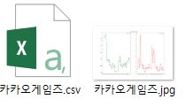
コードの使い方
PycharmやCMDでpythonファイルがあるフォルダに入って
python kabusavecsv．py ‘会社の名前’ ‘探したい日（yyyy．㎜．dd）’
上記のコマンドで入力。
例
結果
ウェブで株価をcrawlingして資料をcsvファイルで保存し
graphを描いたjpgファイルとlogファイルが生成。
* 生成したファイル

Slide 5
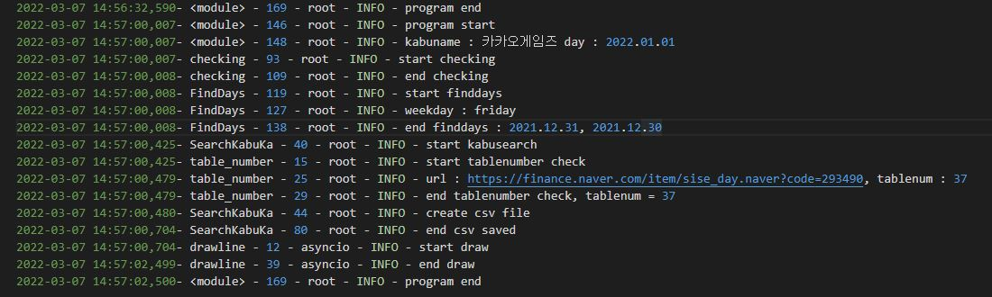
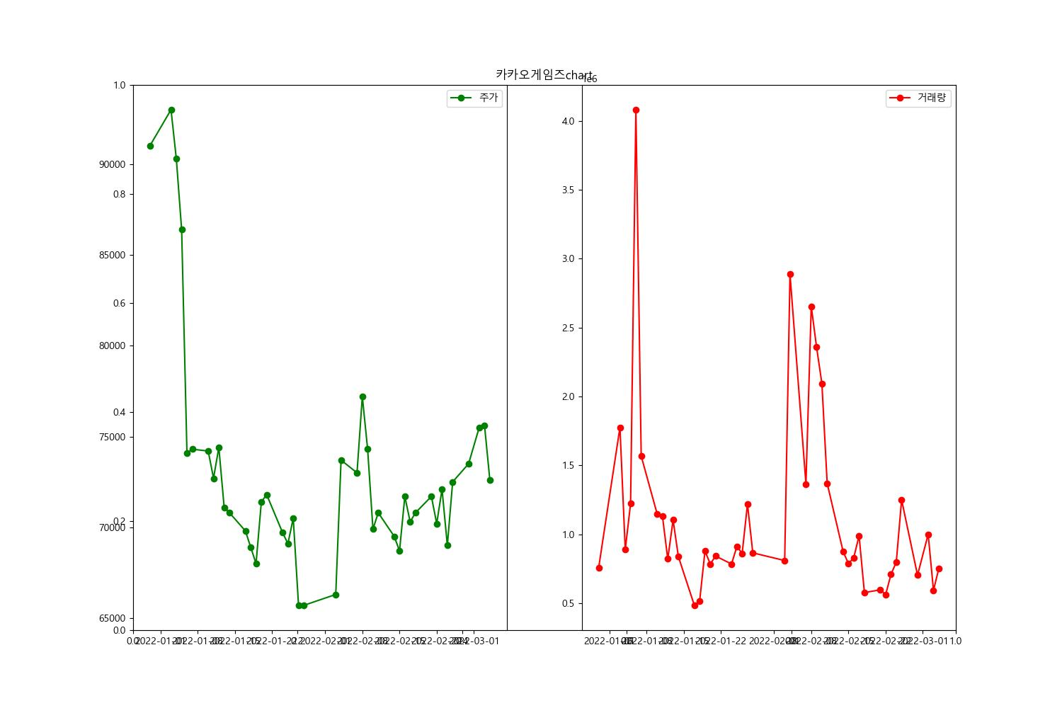
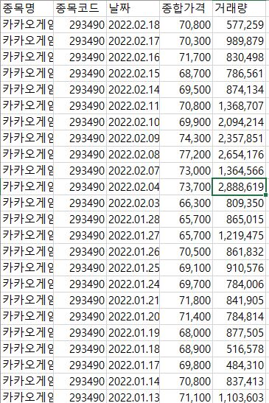
結果
*logファイル
* 株価と取引量を描いたgraphファイル
* csvファイル

Slide 6
2. コードの解説

Slide 7
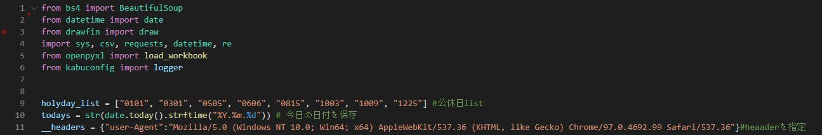
コードの解説 1. moduleとグローバル変数
グローバル変数 - holyday_list : 公休日をlistで保存 - todays : 今日の日付を確認 - __headers : crawlingする時接続に使うheader - logger : logを記録するためlog形式を定義したファイルを呼ぶ

Slide 8
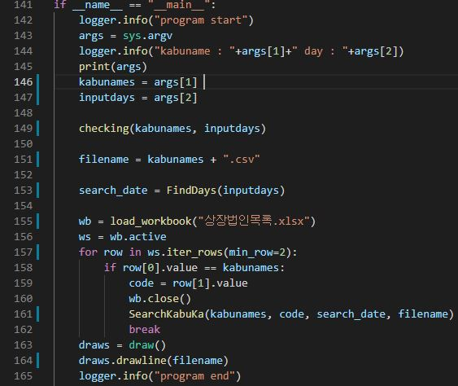
コードの解説 2. main関数
変数 - args : パラメーターを保存 - kabunames : 会社の名前を保存 - inputdays : 日付を保存 - filename : csvファイルの名前 - checking : kabunameとinpudaysの入力異常を確認す関数 - search_date : 休日を確認して平日に変える関数 - wb, ws : xlsxファイルを読む変数 - searchkabuka : 株価をcrawlingする関数 - draws : 株価をgraphに出力するclass

Slide 9
コードの解説 2. main関数
2. コードの流れ 1) Mainで初めてlogにprogramの始まりを記録。 2) 入力されたパラメーターを kabuname と inpudays に入れる。 3) Checking関数にkabunameとinpudaysを入れて正規検査。 4) FindDaysで休日を確認し平日に変換してsearch_dateに入れる。 5) Xlsxファイルを読んで会社のコードを確認、crawling関数に 会社の名前とコード、日付、ファイルネームを入れる。 6) Graphを描くclassを呼んでgraphを描く 7) Programの終了をlogに記録

Slide 10
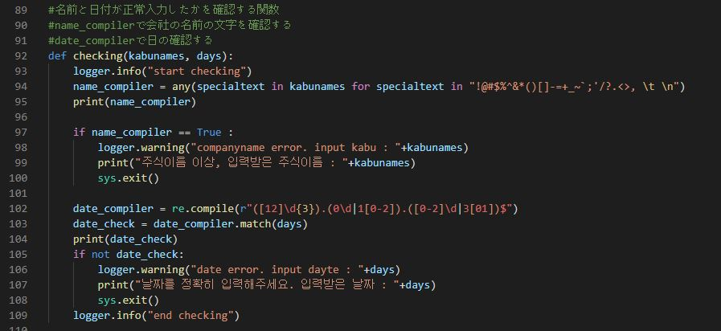
コードの解説 3. checking関数
変数 - name_compiler : kabunameに特殊文字が含まれるかを確認してboolenで保存 - date_compiler : yyyy.mm.dd の形式に合ってるかを確認する正規表現 - date_check : daysをdate_compilerとmatchした結果を保存
コードの流れ 1) kabunameの中に特殊文字が含まれているかを検査してbooleanで返還しif文に進んでlog作成、 programを終了。 2) date_compilerとdaysをmatchして合わなかったらifに進んでlog作成、programを終了。 3) 両方異常なかったらlog記録後関数終了。

Slide 11
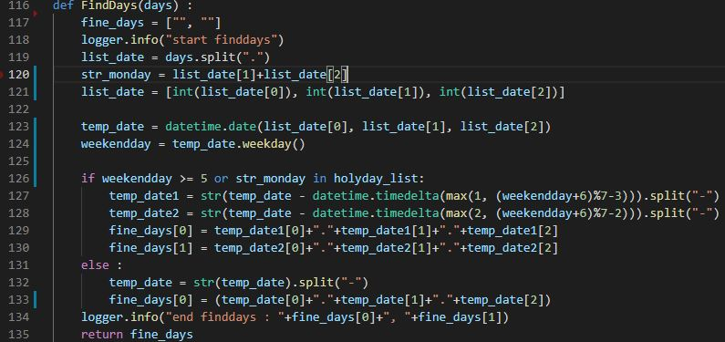
コードの解説 4. FindDays関数
変数 - fine_days : 探す日を保存するlist - list_date : ’yyyy.mm.dd’ を ‘yyyy’, ‘mm’, ‘dd’ で分ける変数 - temp_date : 休日なのかを検査するための変数 - weekendday : 入力された日の曜日を確認する変数 - str_Monday : 公休日を検査するための変数
コードの流れ 1) daysが公休日もしくは週末かを確認して週末なら金曜日に公休日ならその前の日に変換する。 2) ifは休日の時連休の可能性があるので二つ前の日まで指定する。平日の場合そのままにする。 3) 終了したら’yyyy.mm.dd’でfine_daysに保存して返す。

Slide 12
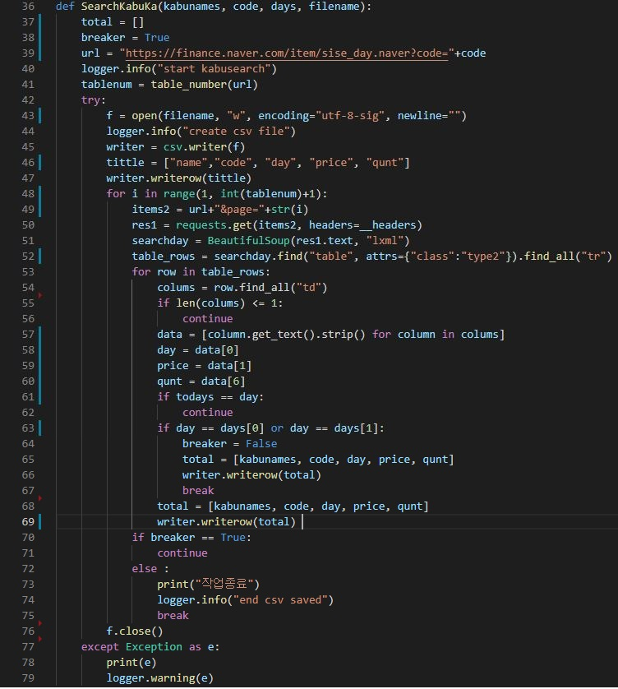
コードの解説 5. SearchKabuKa関数
変数 - total : csvファイルに一行づつ書くdataのlist - breaker : for文を終了すさせるboolean変数 - url : crawlingするpageのaddress - tablenum : crawlingするpageの数 - f : csvファイルを作って開く変数 - writer : csvファイルに書く変数 - title : csvのindex行 - items2 : page番号を加えたaddress - res1 : requestsで実際接続してpageを持ってくる変数 - searchday : pageの内容を持ってくる変数 - table_rows : 持ってきたtableの行だけを保存 - data : 一行を持って空白を消した資料のlist - day : 日を保存 - price : 株価を保存 - qunt : 取引量を保存

Slide 13
コードの解説 5. SearchKabuKa関数
2. コードの流れ 1) 指定されているaddressとcodeを組み合わせる 2) table_number関数でpageの数を得る 3) csvファイルを作ってindexを書く 4) forでpageの数で続いて実行する 5) table_rowsで資料を持って来て二度目の無限文に入る 6) table_rowsのdataを空白を消してday, price, quntに 分けてtotalで組み合わせてcsvに書く 7) if todays == dayで今日を除く 8) day == daysで入力された日まで検索して終了する

Slide 14
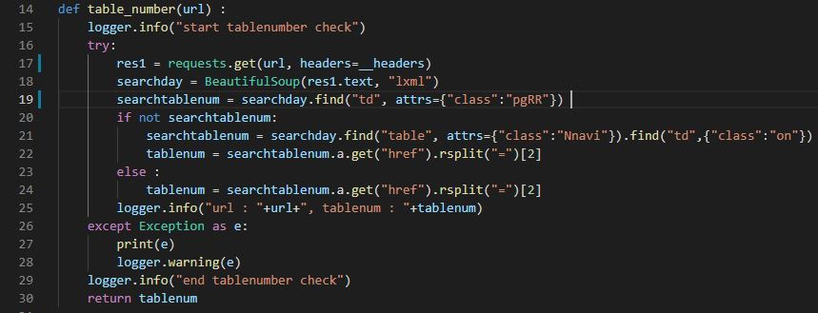
コードの解説 6. table_number関数
変数 - searchtablenum : - tablenum :
コードの流れ 1) 持ってきたaddressで接続してsearchtablenumにpage情報を保存 2) pageが一つだけの場合searchtablenumが空になるので今のpageを保存 3) tablenumで情報を入れて返す

Slide 15

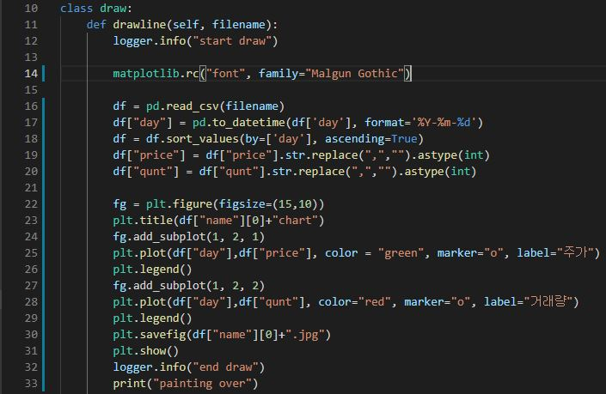
コードの解説 7. draw classとdrawline関数
変数 - pd : pandasを呼んでpdに定義 - plt : matplotlibのpyplotを呼んでpltに定義 - df : pandasでcsvファイルを読んで保存した変数 - fg : pltでgraphを描く紙を定義
コードの流れ 1) pandasでcsvを読んでdfにdataを入れる 2) dataの中のdayを文字からdateにtype変換して 順番にする 3) 株価と取引量を文字から数字に変える 4) pltで紙の大きさを定義 5) titleを設定しgraphを二つに分ける 6) 最初のgraphはx軸に日をy軸に株価を設定 7) 二番目のgraphはx軸に日をy軸に取引量を設定 8) legendでlabelを設定してgraphをjpgファイルに 保存し画面に表示する 9) logに記録して終了

Slide 16
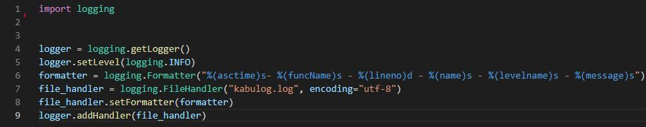
コードの解説 7. kabuconfig.py
変数 - logger : logをlibから呼んで定義 - formatter : logの記録形式定義 - file_handler : logファイルを作るhandler定義
コードの流れ 1) libのlogを呼んでloggerに定義 2) log記録levelをセット 3) 記録形式を定義 4) 保存するファイルの名前とencoding形式を定義

